Slide 1
Добро пожаловать в группу №1 «Бабочки»

Slide 2
Наш девиз:
Мы детишки хоть куда, Для игры и для труда, Все вопросы зададим, Мы ответы знать хотим. Почему же, от чего же, Все и вся нас всех тревожит Что же, где, когда, зачем, Все нам интересно всем.

Slide 3
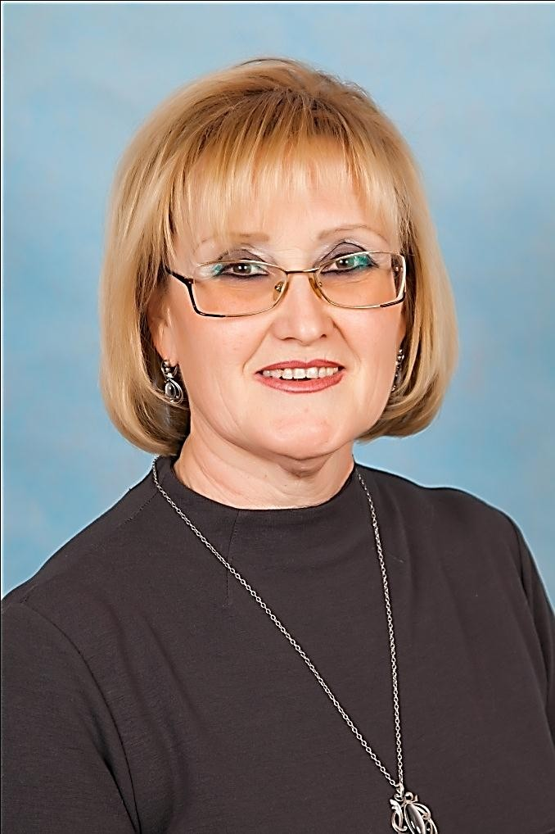
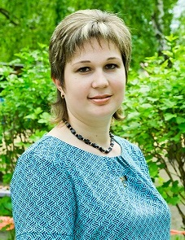
Воспитатели группы
Комарова Нина Владимировна
Салюткина Людмила Ивановна

Slide 4
Девиз воспитателей:
"Дети - наше будущее!"
Какими мы видим своих воспитанников:
любознательными, умными, самостоятельными, целеустремленными, смелыми и сильными. А самое главное - здоровыми!
Девиз воспитателей:
"Дети - наше будущее!"
Какими мы видим своих воспитанников:
любознательными, умными, самостоятельными, целеустремленными, смелыми и сильными. А самое главное - здоровыми!

Slide 5
Режим дня
Прием, осмотр, утренняя гимнастика —7.00-8.20
Подготовка к завтраку, завтрак - 8.20-9.00
ООД - 9.00 -9.30
2 завтрак - 9.30 -9.40
Самастоятельная игровая деятельность- 9.40- 10.00
Подготовка к прогулке, прогулка - 10.00-11.20
Возвращ. с прогулки ,подготовка к обеду-10.20-10.40
Обед -11.40-12.00
Подготовка ко сну,сон -12.00-15.00
Постепенный подъем -15.00-15.20
Полдник -15.20-15.40
ООД -15.40-15.55
Самостоятельная деятельность,чтение худ. литературы - -15.55-16.30
Игры , уход домой - 16.30-17.30

Slide 6
Расписание ООД
Вторник
Понедельник
1. Музыка
2. Познание (ФЭМП)
1.Рисование
2. Физкультура
( на прогулке)
Среда
1. Физкультура
2.Развитие речи
Четверг
Пятница
1.Физкультура
2. Лепка –
Аппликация
1.Музыка
2.Познание

Slide 7
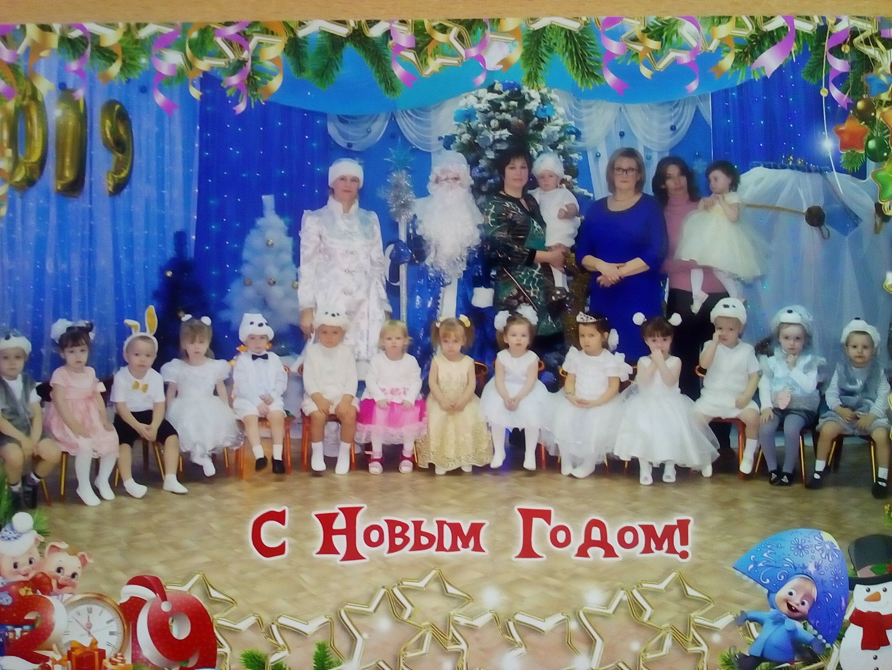

Slide 8
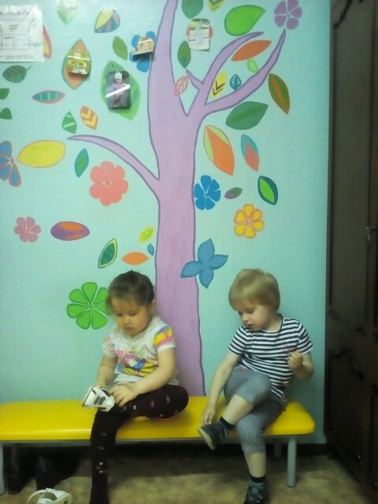
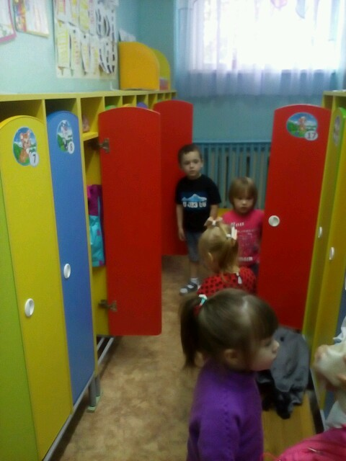
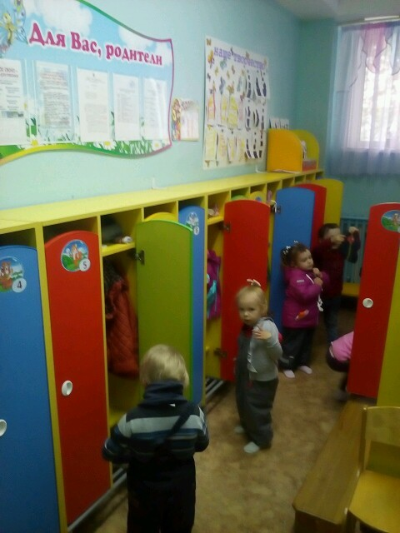
В раздевалке шкафчики. В них пальто и шарфики,
Туфли, шапочки, ботинки, А на шкафчиках картинки: Знаю я зачем картинки! Чтоб не путали ботинки,
Туфли, шапочки, пальтишки.

Slide 9
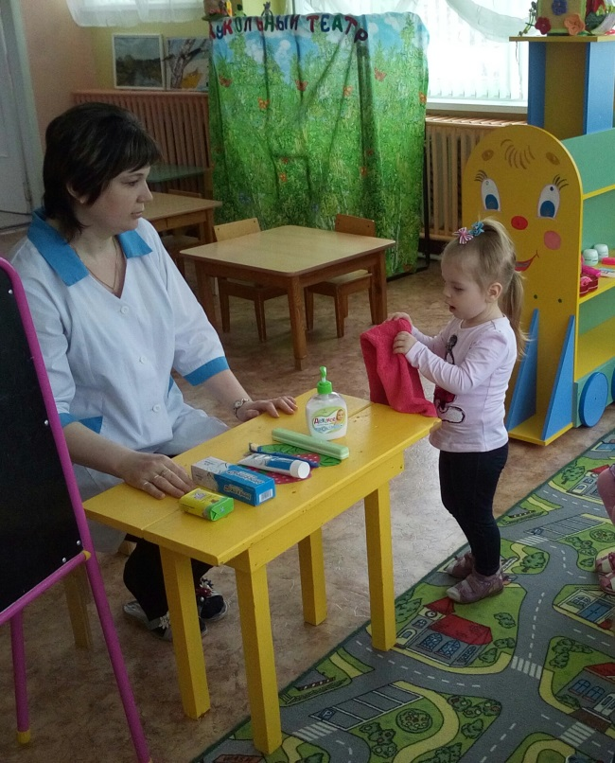
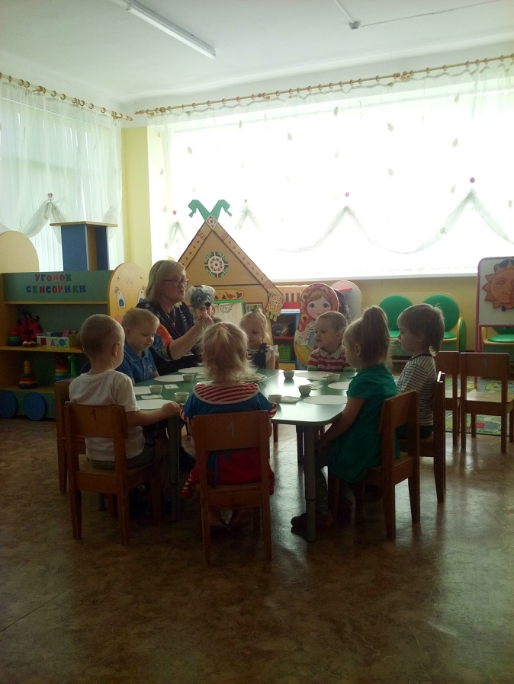
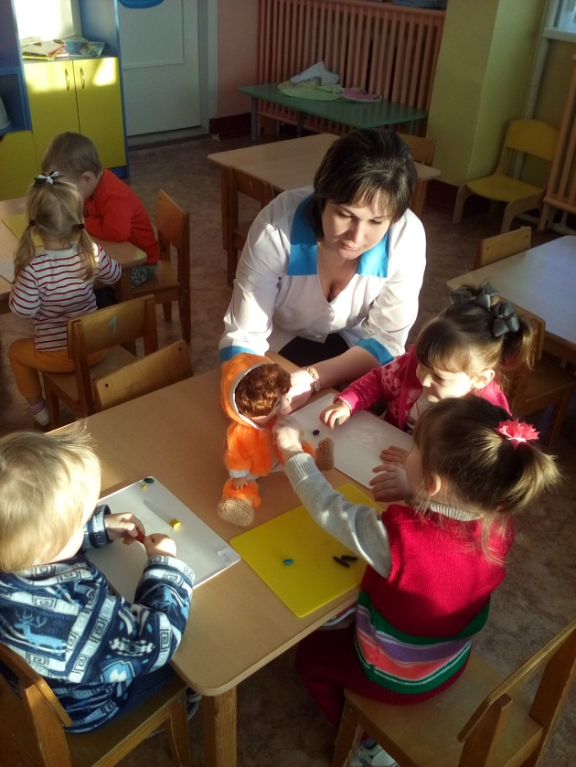
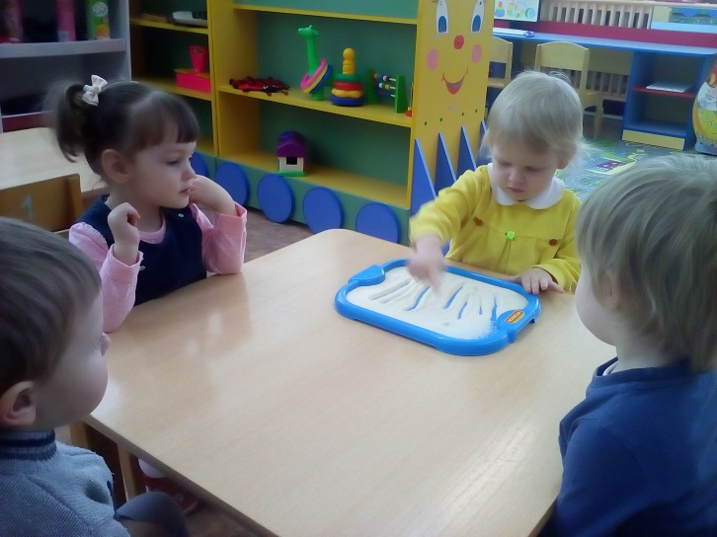
Наши занятия

Slide 10
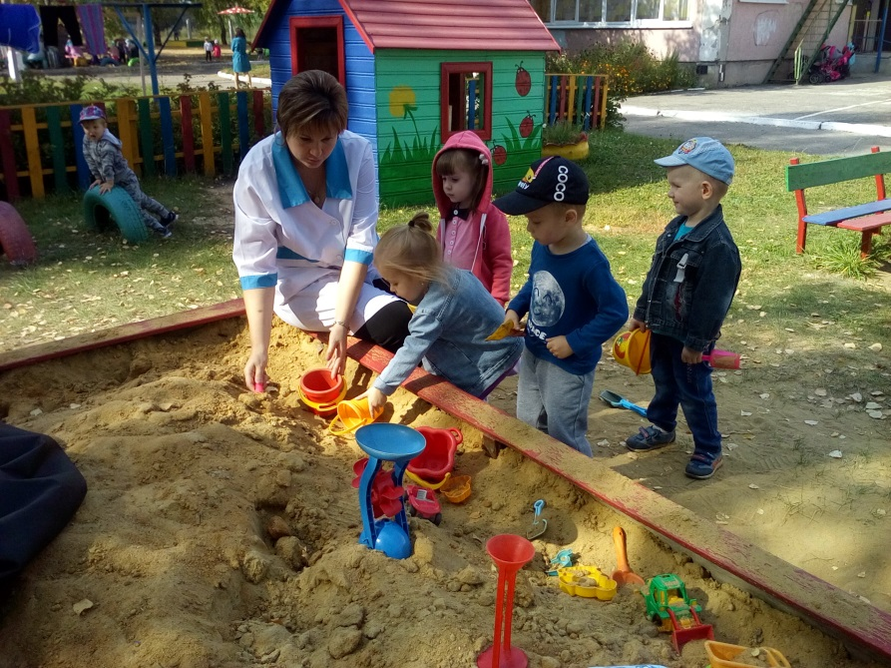
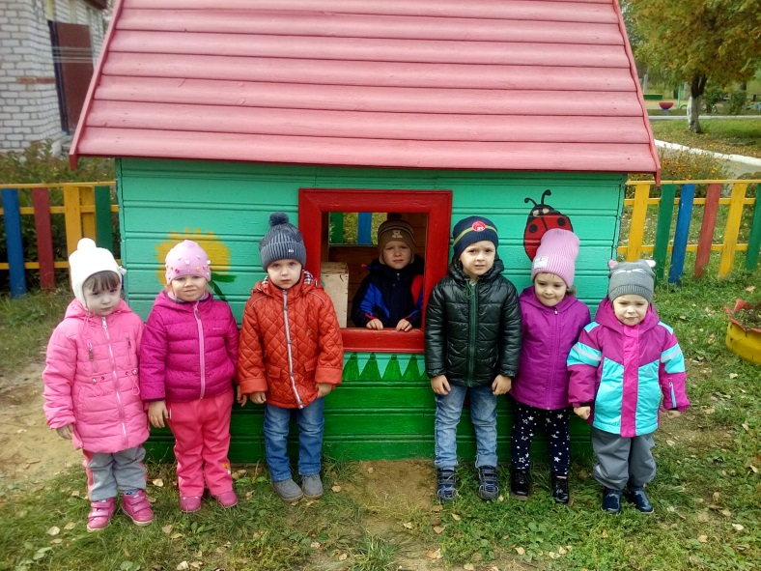
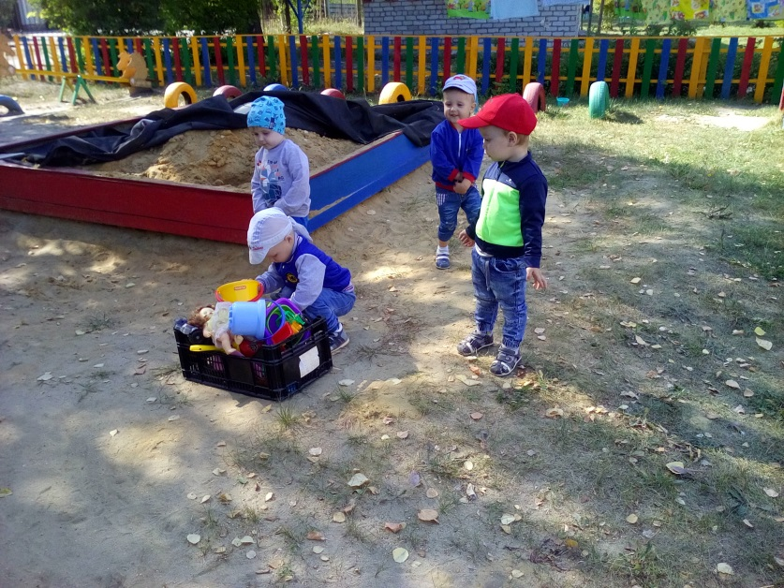
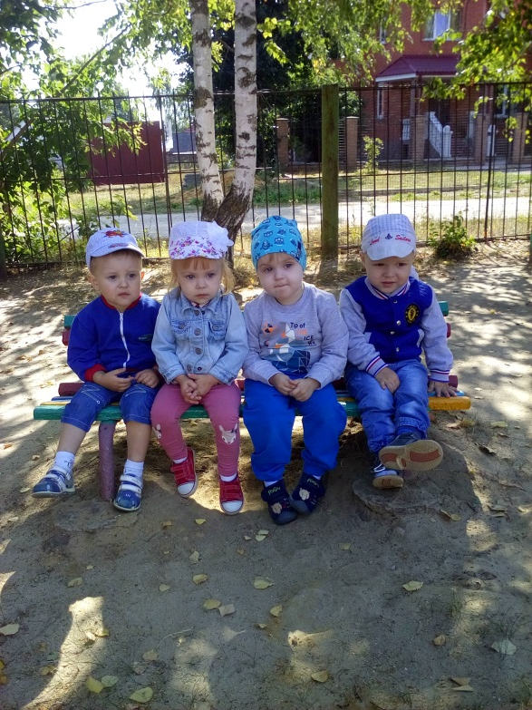
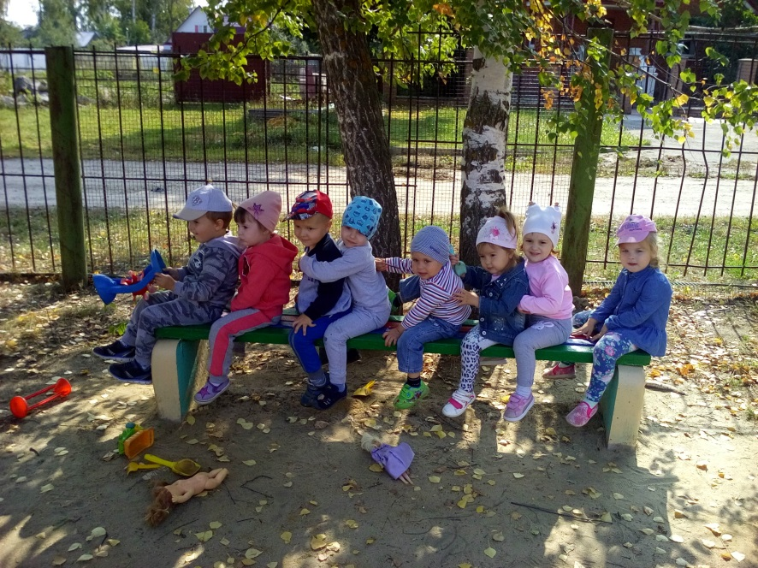
Мы на прогулке

Slide 11
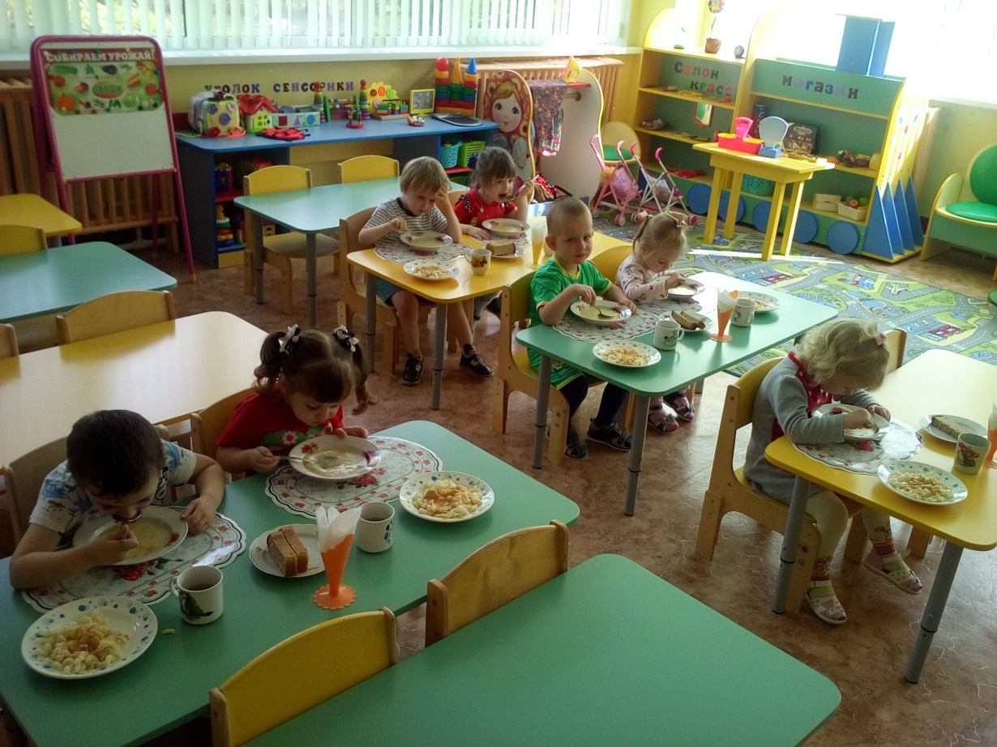
Час обеда
Возвращаемся с прогулки,
Моем руки, есть хотим,
И охотно, с аппетитом,
Что дадут, то всё съедим.
Вкусный на столе обед,
Не болтает мой сосед,
И тарелки опустели –
Весь обед мы дружно съели!

Slide 12
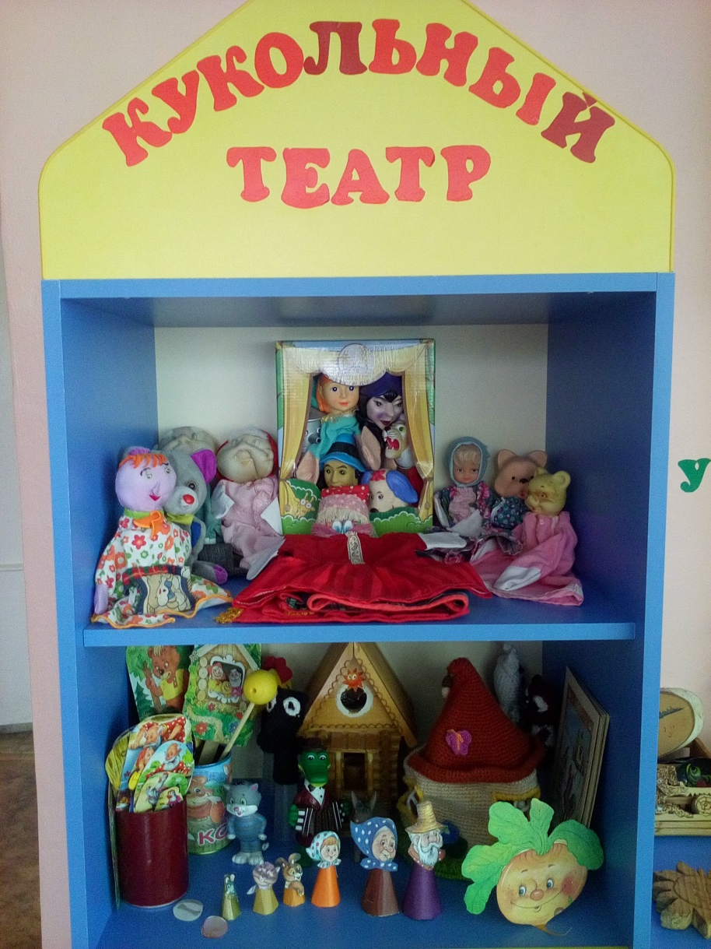
Уголок театра
«Мы артисты»
Все, о чем мечтали…
здесь непременно это есть!
Есть волшебный сундучок,
Там куклы разные из сказок:
Лисичка, зайчик, старичок,
В наших руках оживают сразу.

Slide 13
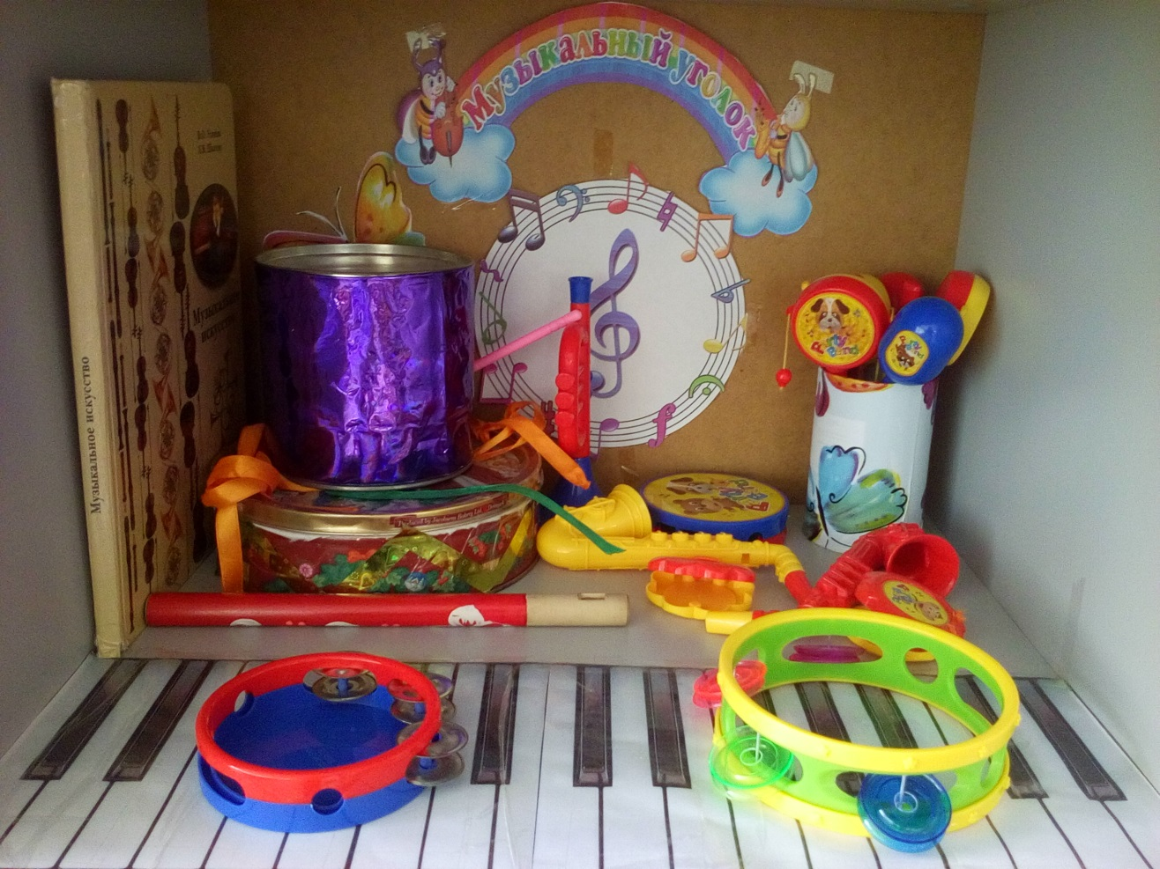
Уголок музыки
«Весёлые нотки»
Под пианино мы поём, И пляшем и играем! В просторном зале игровом Мы вовсе не скучаем! И в группе куклы не скучают! Там музыкальный уголок! В нём дети громко так играют,- Трясется даже потолок!

Slide 14
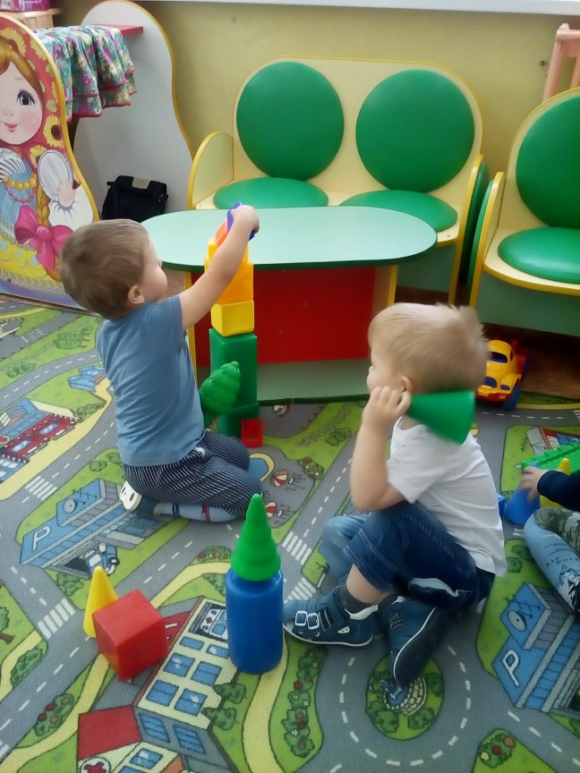
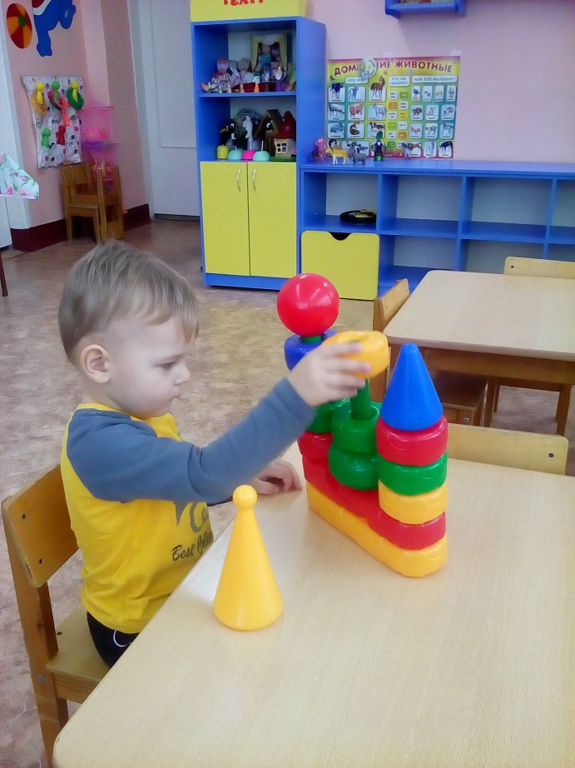
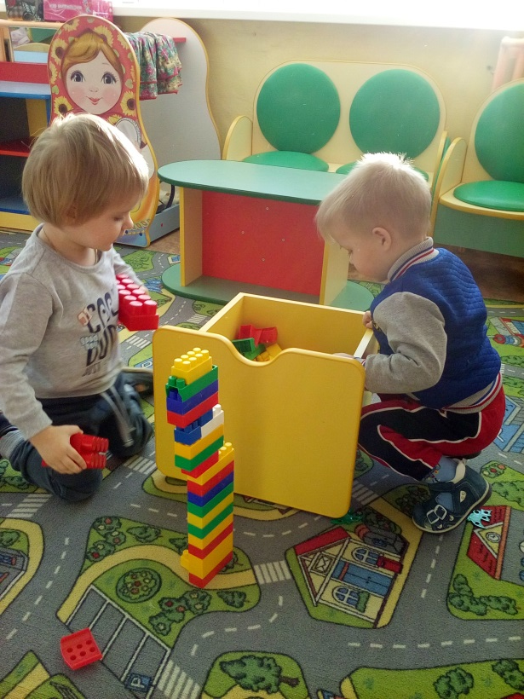
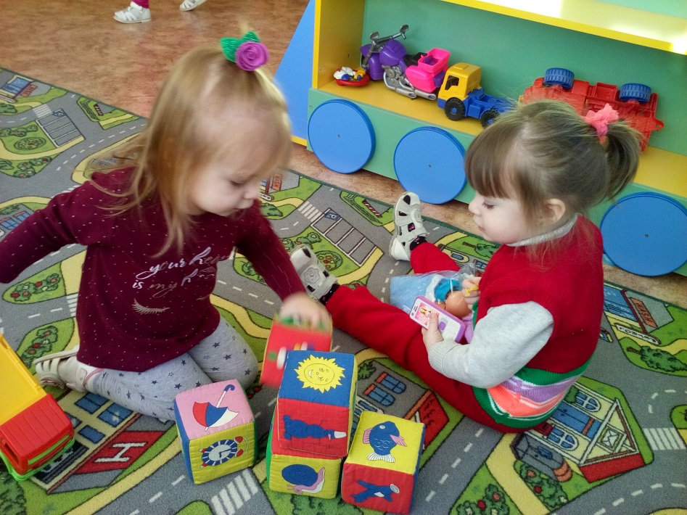
Уголок конструирования
«Строим сами»

Slide 15
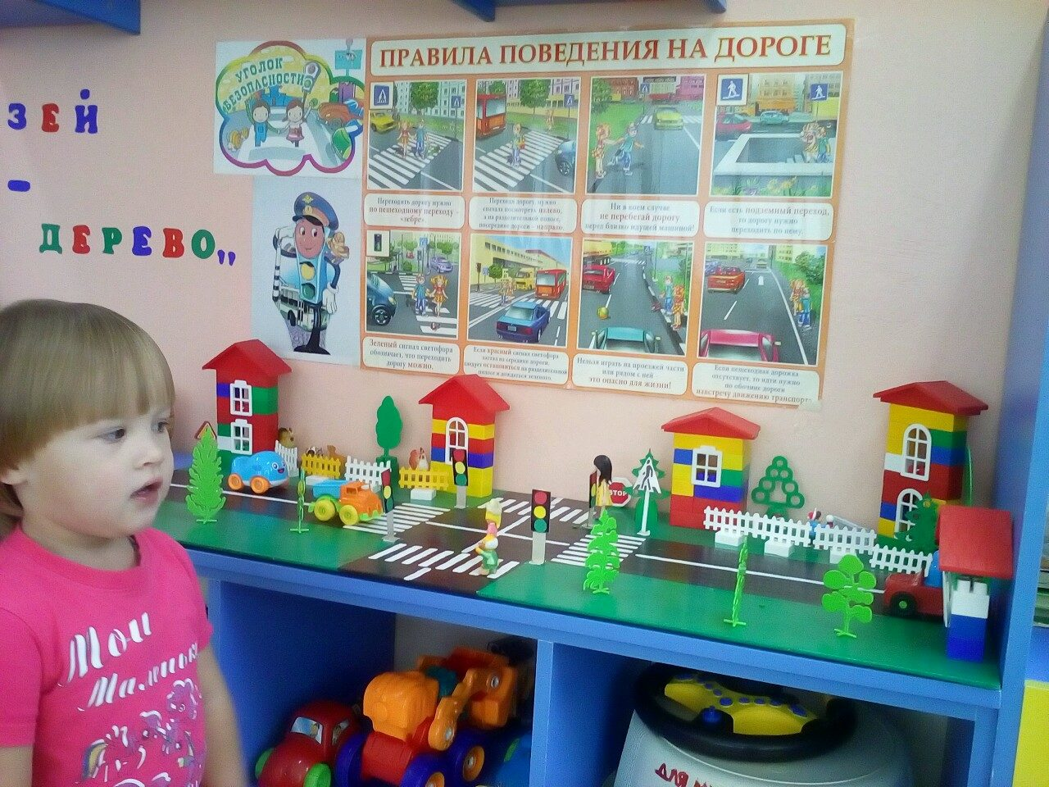
Уголок
безопасности
Как дорогу перейти,
Как в транспорте себя вести.
Запомним мы с тобой, играя,
Все правила безопасности изучая.

Slide 16
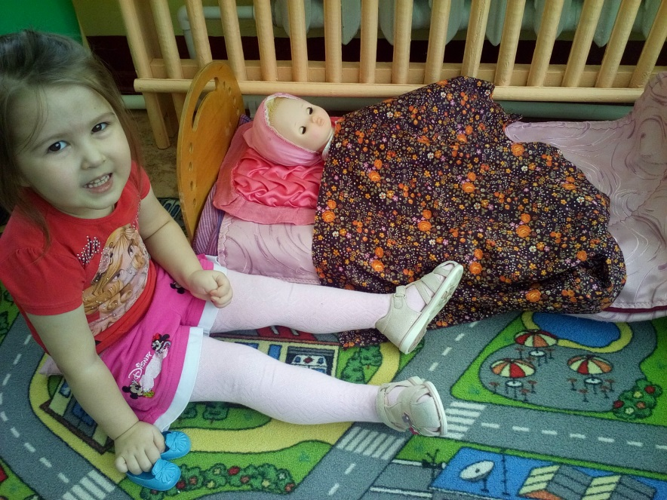
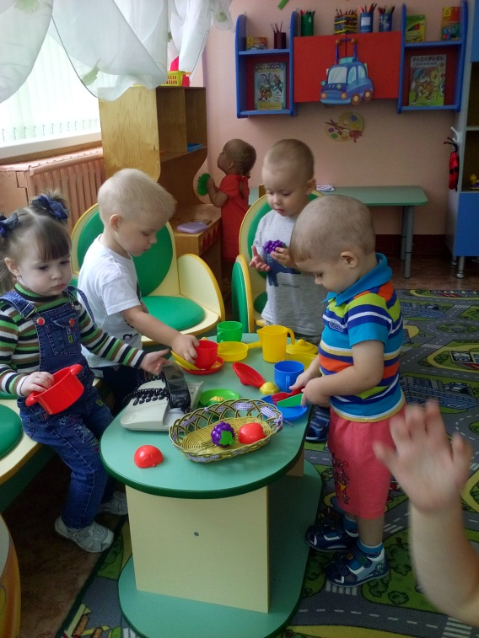
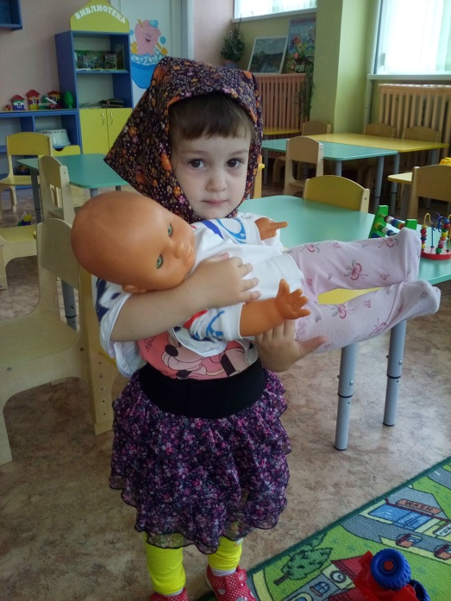
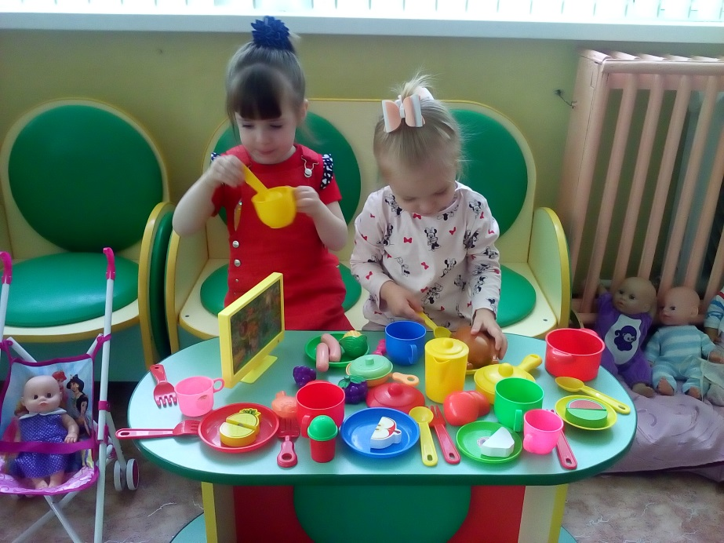
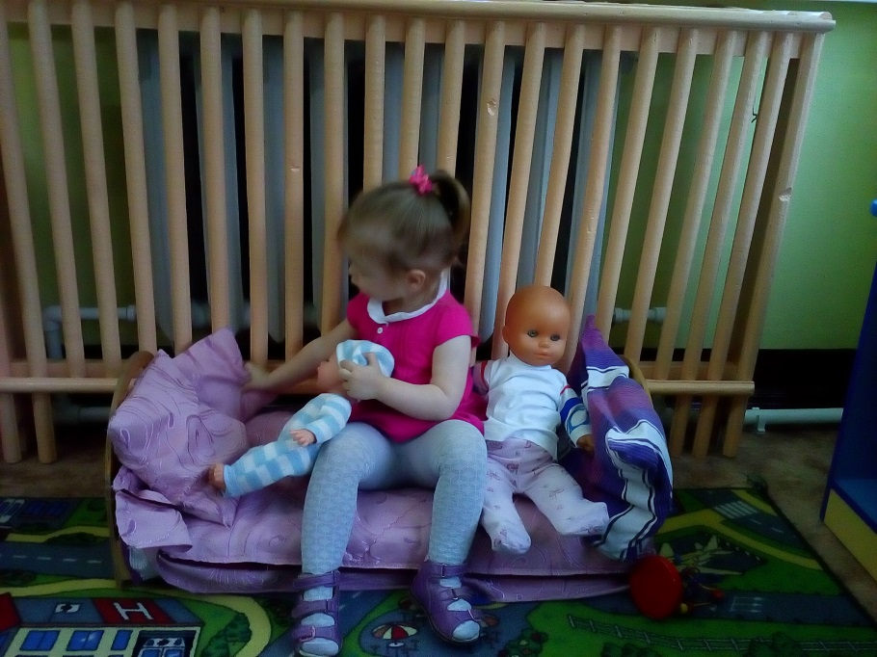
Уголок сюжетной игры «Мы играем»

Slide 17
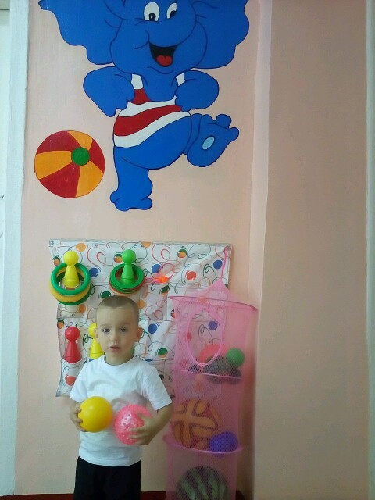
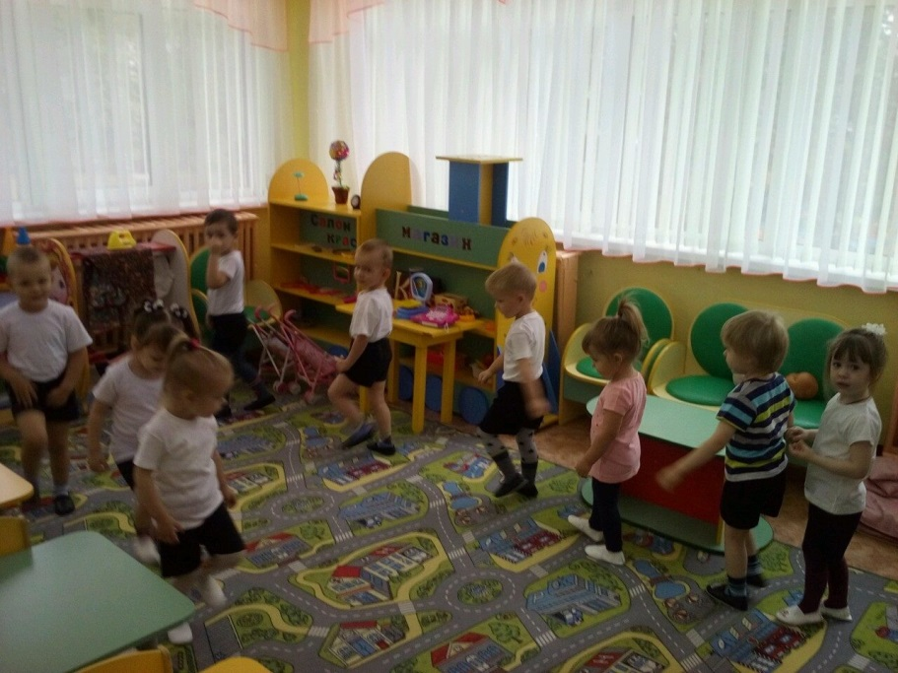
Уголок спорт
«Здоровячки»
Чтоб успешней развиваться,
Нужно спортом заниматься.
Нам полезно без сомнения
Все, что связано с движением.
Будем вместе мы играть,
Бегать, прыгать и скакать!

Slide 18
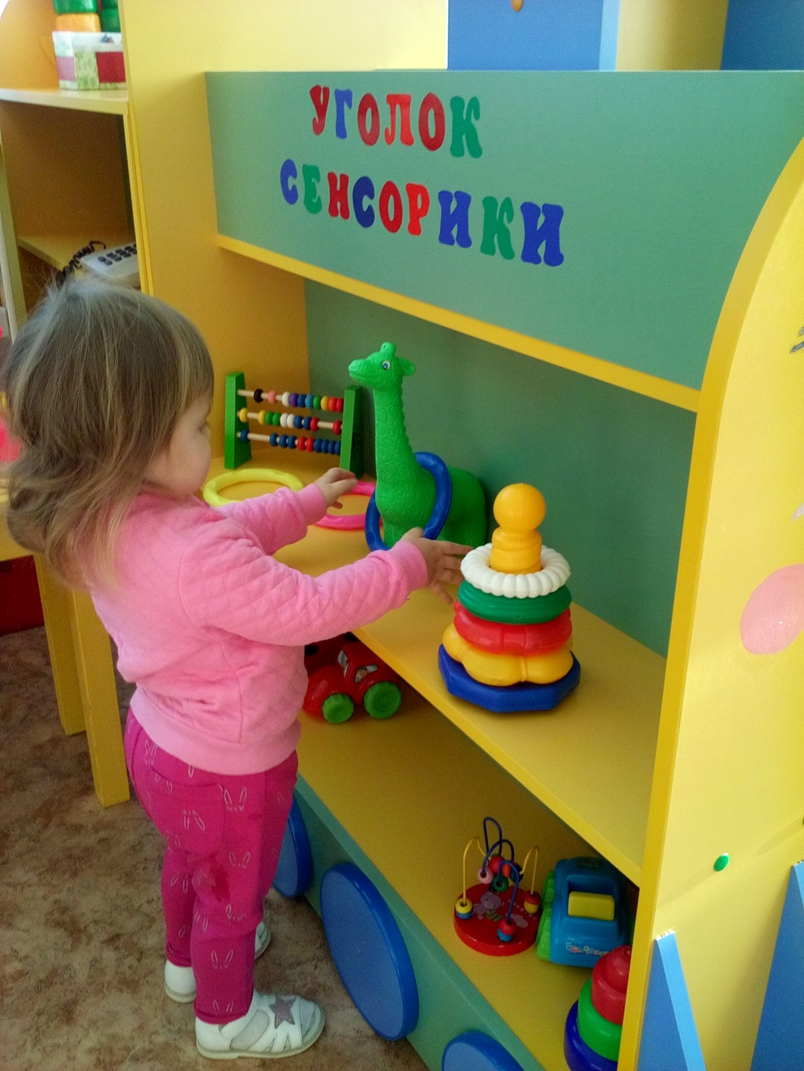
Сенсорный уголок
В пирамидку я играю… Словно башню собираю… Все цвета я подбираю… По размеру подставляю…

Slide 19
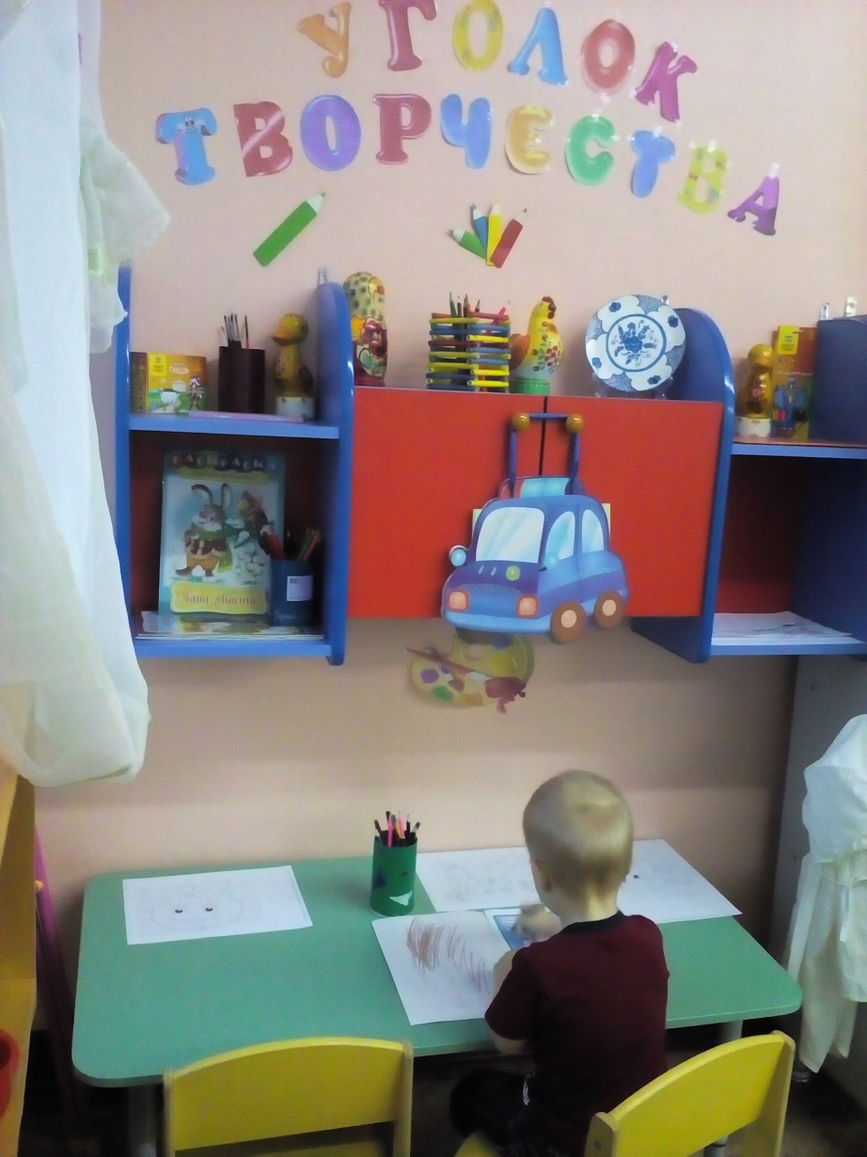
Уголок творчества
«Умелые ручки»
И в десять лет, и в семь, и в пять Все дети любят рисовать. И каждый смело нарисует Всё, что его интересует. Всё вызывает интерес: Далёкий космос, ближний лес, Цветы, машины, сказки, пляски... Всё нарисуем! Были б краски, Да лист бумаги на столе, Да мир в семье и на Земле.

Slide 20
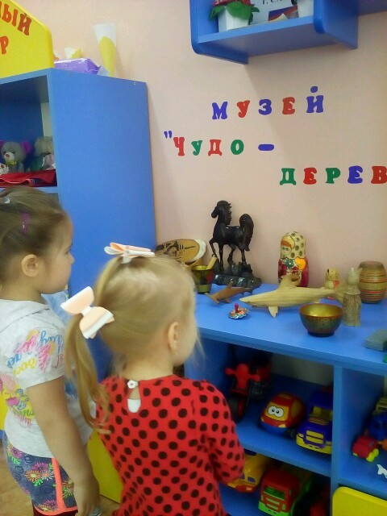
Музей
« Чудо – Дерево»
Нам в музее интересно, Что увидим — неизвестно, Станем всё мы изучать, Будет всё запоминать.

Slide 21
Группу всю мы показали, о себе всё рассказали. Вас в гости будем очень ждать. Нам есть ещё, что показать!

